Slide 1
ΠΑΧΥΣΑΡΚΙΑ Επιμέλεια παρουσίασης Καλοδήμου Ιωάννα
Πρόληψη της εφηβικής παχυσαρκίας
σε μαθητές γυμνασίου και λυκείου

Slide 2
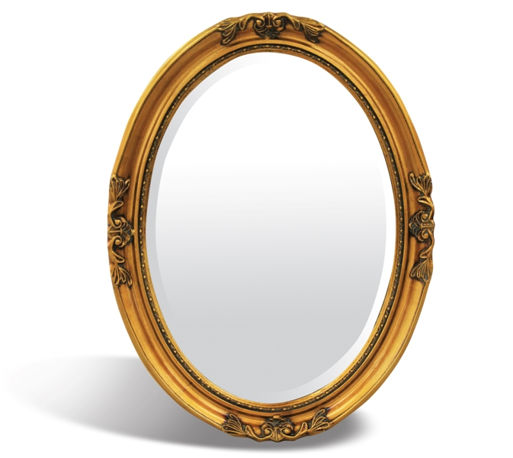
Σε απασχολεί η εμφάνισή σου;

Slide 3
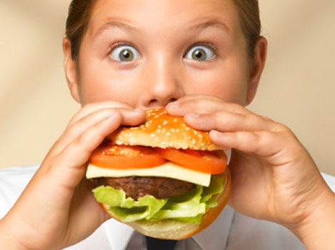
Τι είναι η παχυσαρκία;
Η παχυσαρκία σχετίζεται με την αύξηση του λίπους στο σώμα μας αναλογικά με τις προτεινόμενες τιμές για το ύψος, το φύλο και την ηλικία μας.

Slide 4
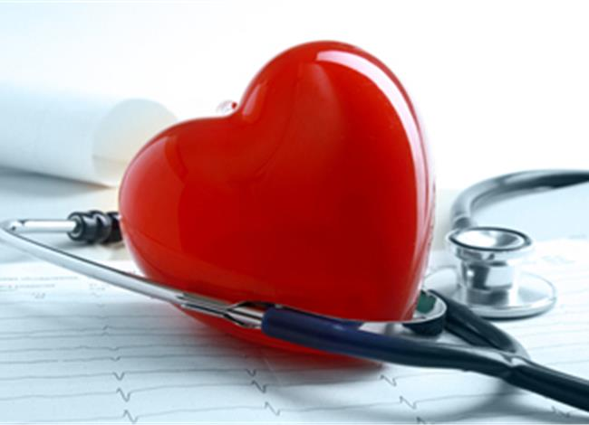
Είναι μια παθολογική κατάσταση
προκαλεί προβλήματα υγείας όπως:
παθήσεις της καρδιάς
υπέρταση
διαβήτης
προβλήματα στις αρθρώσεις
δύσπνοια
οσφυαλγία
υπογονιμότητα.

Slide 5
Η παχυσαρκία επίσης
Συνδέεται με ορισμένες μορφές καρκίνου.
Αποτελεί μία από τις τρεις σημαντικότερες αιτίες θανάτου για τους κατοίκους των “αναπτυγμένων χωρών” του Δυτικού Κόσμου

Slide 6
http://www.videoman.gr/63388

Slide 7
Παχυσαρκία και Ψυχολογία
Η παχυσαρκία οδηγεί σε:
χαμηλή αυτοεκτίμηση
κατάθλιψη
απομόνωση
διατροφικές διαταραχές
και κακή εικόνα σώματος

Slide 8
Τι προκαλεί την παχυσαρκία στα παιδιά;
Γενετικοί παράγοντες (κληρονομικότητα)
Διατροφική συμπεριφορά
Έλλειψη σωματικής δραστηριότητας

Slide 9
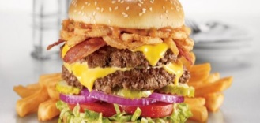
Η Ελλάδα, πρωταθλήτρια Ευρώπης στην παιδική παχυσαρκία
Ένα στα δύο Ελληνόπουλα αντιμετωπίζει πρόβλημα βάρους.

Slide 10
Είμαι ό,τι τρώω !
Η καθημερινή διατροφή με πρόχειρο και προπαρασκευασμένο φαγητό μπορεί να καταστρέψει την υγεία αργά και αθόρυβα, χωρίς να το καταλάβουμε

Slide 11
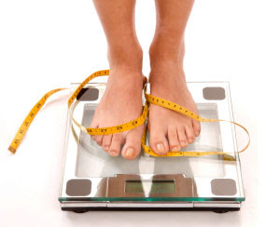
Οι θερμίδες
Είναι τα καύσιμα που
χρειάζεται το σώμα
για να λειτουργήσει σωστά
ποικιλία + σωστές αναλογίες τροφίμων = ισορροπημένη διατροφή

Slide 12
θρεπτικά συστατικά
Τρεις βασικές κατηγορίες:
Υδατάνθρακες
Πρωτεΐνες
λίπη

Slide 13
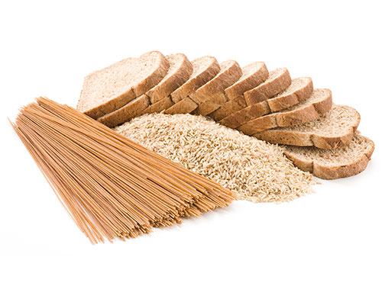
Υδατάνθρακες
Ψωμί ολικής αλέσεως
ζυμαρικά
ρύζι

Slide 14
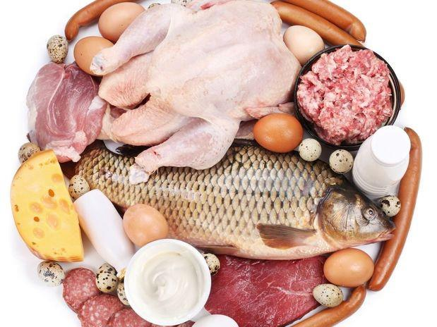
Πρωτεΐνες
κόκκινο κρέας
κοτόπουλο
αυγά
γάλα
τυρί
όσπρια
ξηροί καρποί

Slide 15
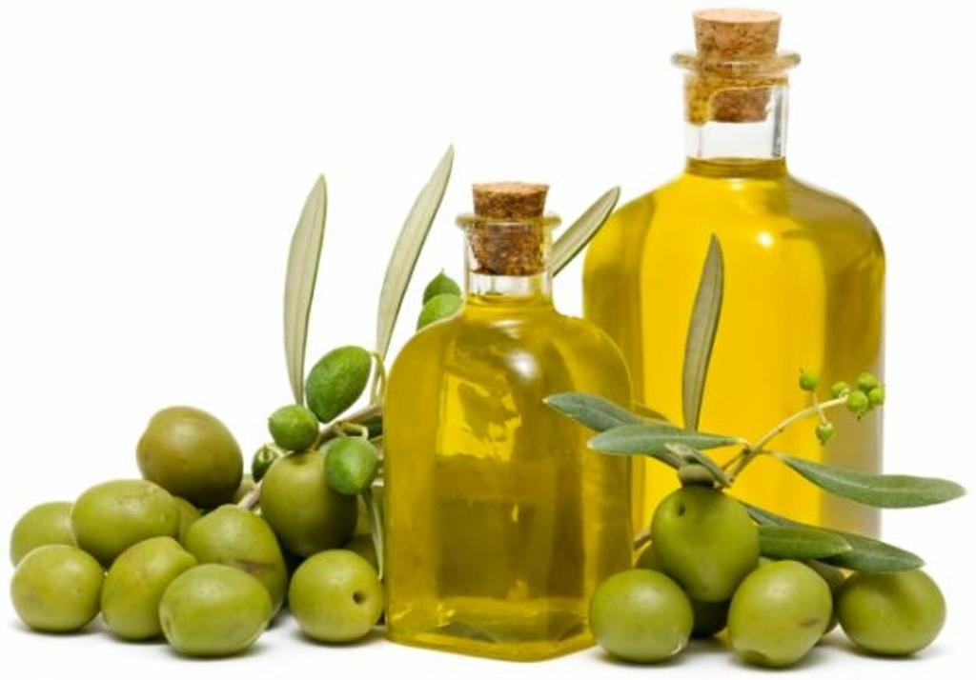
Λίπη
Πρέπει να προτιμάμε τα ακόρεστα λίπη, όπως το ελαιόλαδο.

Slide 16
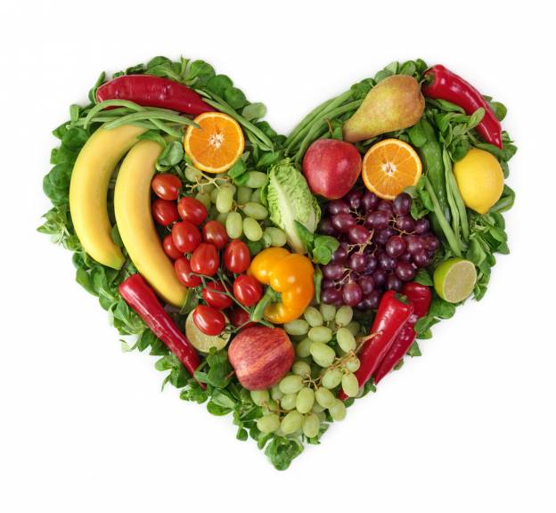
Βιταμίνες και μέταλλα
Οι βιταμίνες και τα μέταλλα ρυθμίζουν την καλή λειτουργία του οργανισμού μας.

Slide 17
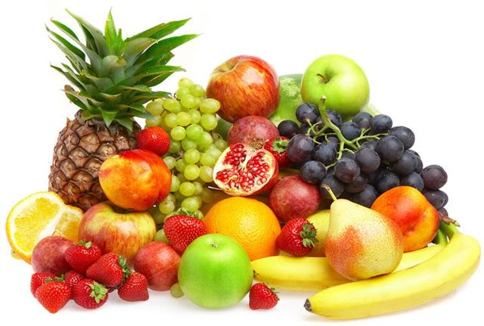
Βιταμίνες και μέταλλα
Η έλλειψή τους προκαλεί:
κόπωση
έλλειψη συγκέντρωσης
ζαλάδες
μειωμένη αντοχή
αναιμία

Slide 18
Νερό
Δεν ξεχνάμε
να πίνουμε 8-10 ποτήρια νερό
την ημέρα!!!

Slide 19
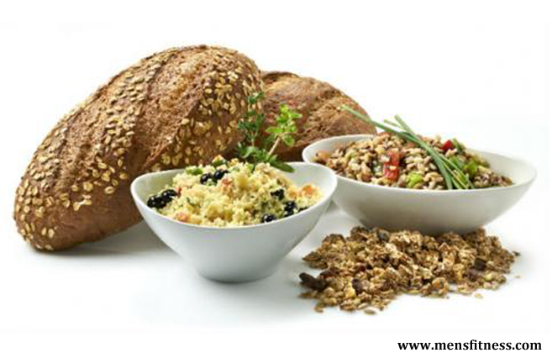
Τα 5 γεύματα της ημέρας
Πρωινό
Δεκατιανό
Μεσημεριανό
Απογευματινό
Βραδινό

Slide 20
Να μην ξεχάσω το ΠΡΩΙΝΟ!

Slide 21
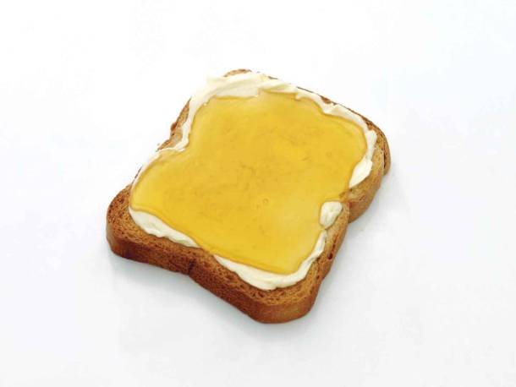
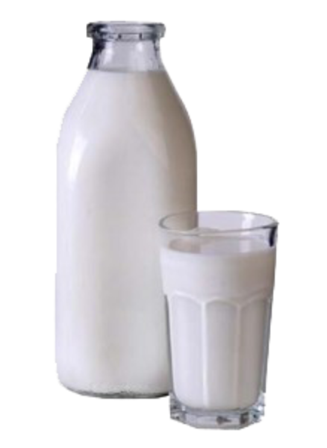
Για πρωινό
μπορούμε να τρώμε:
γάλα ή γιαούρτι
φρέσκους χυμούς ή φρούτα
Δημητριακά ή δύο φέτες ψωμί με μέλι.

Slide 22
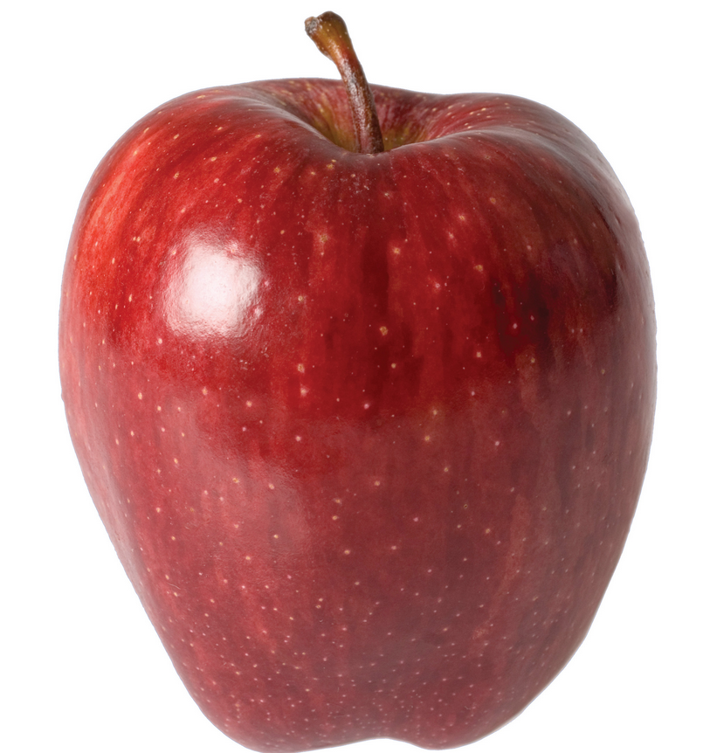
Δεκατιανό
προτιμήστε ένα φρούτο

Slide 23
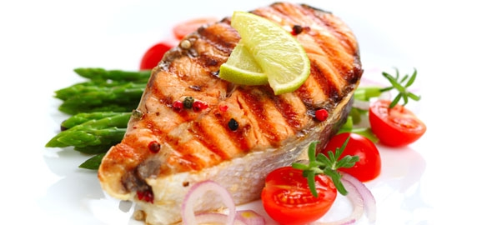
Μεσημεριανό
Φροντίστε το γεύμα σας να είναι πλήρες

Slide 24
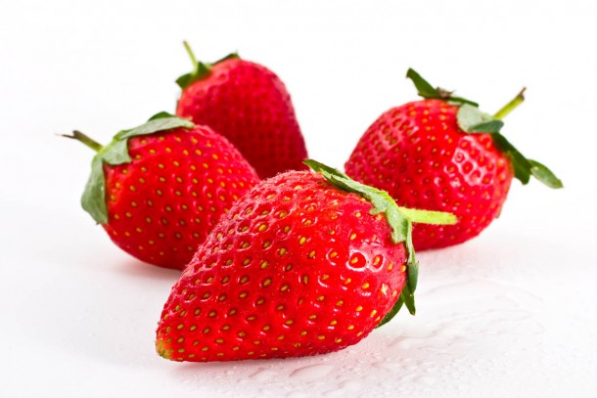
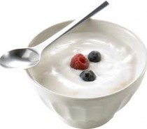
Απογευματινό
προτιμήστε ένα γιαούρτι ή ένα φρούτο.

Slide 25
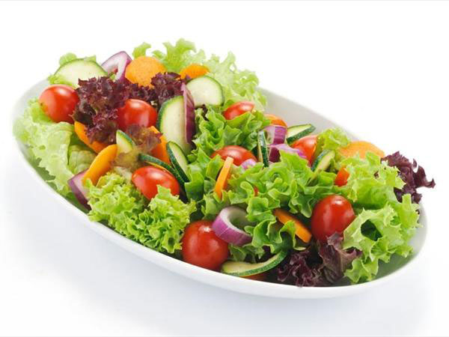
Βραδινό
Αποφύγετε το φαγητό αμέσως
πριν πάτε για ύπνο

Slide 26
Μήπως τρώτε χωρίς να πεινάτε πραγματικά;

Slide 27
Η διατροφική πυραμίδα και η μεσογειακή διατροφή

Slide 28
Συνταγή για μακροζωία, υγεία, ομορφιά
Το μενού είναι απλό:
χορταρικά
φρούτα
όσπρια
λαχανικά
τυρί
μαύρο ψωμί
ωμό ελαιόλαδο
ξηροί καρποί
και ψάρια.

Slide 29
Μύθοι και αλήθειες για τη διατροφή
Ενώ δεν τρώω πολύ, δεν μπορώ να χάσω βάρος.

Slide 30
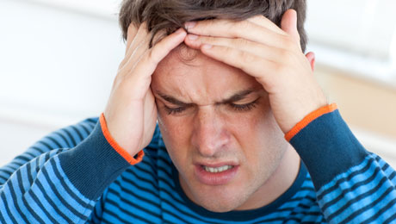
Μύθοι και αλήθειες για τη διατροφή
Η αφυδάτωση συσχετίζεται με τις ημικρανίες
και τους πονοκεφάλους

Slide 31
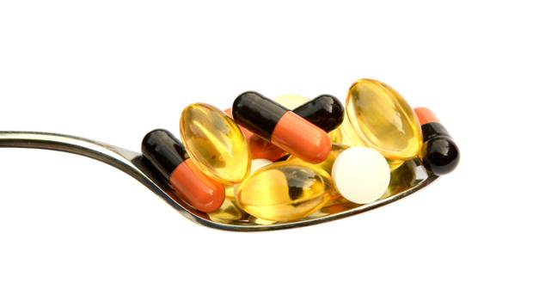
Μύθοι και αλήθειες για τη διατροφή
Τα συμπληρώματα διατροφής είναι ακίνδυνα;

Slide 32
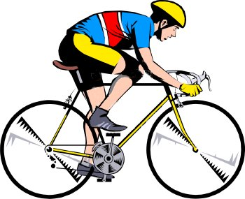
Σωματική δραστηριότητα
Είμαι σε φόρμα!

Slide 33
Σωματική δραστηριότητα
Η τακτική σωματική δραστηριότητα συμβάλλει στην καλύτερη ποιότητα ζωής, αφού μας βοηθά να έχουμε καλύτερη σωματική, ψυχική και πνευματική υγεία

Slide 34
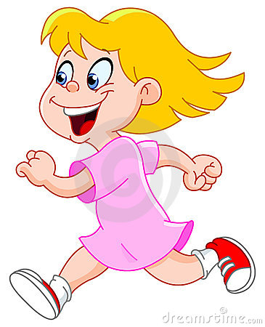
Τρέχω για τη ζωή!
Τρέξιμο, ποδήλατο, κολύμπι, μπάσκετ, ποδόσφαιρο, χορός, τένις …
Διαλέξτε αυτό που σας ταιριάζει
Ξεκινήστε σήμερα!

Slide 35
Άλλαξε συνήθειες Βρες την ισορροπία σου
Αποφύγετε τις τροφές χαμηλής θρεπτικής αξίας που είναι επιβαρυντικές για το βάρος και την υγεία.
Αποφύγετε τα τρόφιμα με υψηλά λιπαρά και ζάχαρη.
Προτιμήστε ένα φρούτο αντί για σοκολάτα.
Προτιμήστε τα ψητά αντί για τα τηγανητά.
Αν θέλετε να φάτε κρέας διαλέξτε άπαχο κρέας, κοτόπουλο, ή ψάρι.
Διαλέξτε τη σωματική δραστηριότητα που σας ταιριάζει και ασχοληθείτε με αυτή τουλάχιστον 30 λεπτά τις περισσότερες ημέρες της εβδομάδας.

Slide 36
Λίγα λόγια για τους γονείς
Καμιά ζυγαριά δε μπορεί να ζυγίσει το βάρος που νιώθει ένα παχύσαρκο παιδί. Το ψυχολογικό βάρος είναι συχνά μεγαλύτερο από το σωματικό.
Απαλλάξτε το και από τα δύο.
Σταθείτε δίπλα του!

Slide 37
Ευχαριστώ

Slide 38
ΠΑΧΥΣΑΡΚΙΑ Επιμέλεια παρουσίασης Καλοδήμου Ιωάννα
Πρόληψη της εφηβικής παχυσαρκίας
σε μαθητές γυμνασίου και λυκείου

